Slide 1
기 초 통 계 실 습
Statistics Inha University
제 10 장 통계적 추론
- 표본의 크기가 클 때 -

Slide 2
Contents
통계적 추론
모평균의 추정
구간추정
신뢰구간의 의미
엑셀을 이용한 분석
표본크기의 결정
가설검정
모평균에 대한 검정
엑셀을 이용한 분석
Statistics Inha University

Slide 3

통계적 추론
통계적 추론 (statistical inference)
  표본이 갖고 있는 정보를 분석하여 모수에 관한 결론을 유도하고 모수에
  대한 가설의 옳고 그름을 판단하는 것.
    모수의 추정 : 미지수인 모수에 대한 추측 혹은 추측치를 그 수치화된 정확도와 함께 제시 하는 것
    모수에 대한 가설검정 : 모수에 대한 여러 가설들이 적합한지 혹은 적합하지 않은 것인지를 추출된 표본으로부터 판단
정규분포를 이용하여 모평균과 모비율에 대한 추정과 검정을 다룬 문제
  [ 예제 1] 어느 도시에서 청소년기의 성장에 관한 연구를 하기 위하여 중학교 3학년 학생 30명을 임의추출하여 키를 측정한 자료를 이용하여 전체 중학교 3학년 학생의 키에 대해 알고자 한다. 그 도시의 전체 중학교 3학년 학생의 평균키 에 대하여 알고자 한다면 다음과 같은 추론을 해 볼 수 있다.
    를 하나의 값으로 추정한다. (점추정)
    를 포함할만한 적당한 구간을 정한다. (구간추정)
    값이 5년 전의 평균값인 155cm 와 다른지를 판단한다.(가설검정)
Statistics Inha University

Slide 4
모평균(모수)의 추정(표본의 크기가 클 때)
점 추 정 (point estimation)
  추정하고자 하는 하나의 모수에 대하여 이 n 개의 확률변수로 하나의
  통계량을 만들고 주어진 표본으로부터 그 값을 계산하여 하나의 수치를 제시하려고 하는 것
추 정 량 (estimator)
  모수를 추정하기 위해 만들어진 통계량
  하나의 확률변수이므로 추출괸 표본의 값에 따라서 그 값이 달라진다.
추 정 치 (estimate)
  주어진 관측값으로부터 계산된 추정량의 값
표준오차 (standard error, S.E)
  추정량의 정확도를 재는 하나의 도구 (추정량의 표준편차)
  값이 작을수록 바람직 하다.
Statistics Inha University

Slide 5





구간추정 (Interval Estimation)
모평균에 대한 점추정
  모 수 ▶ 모집단의 평균
  자 료 ▶ 평균이 이고 표준편차가 인 모집단에서 임의추출한 표본 X₁,…,X_{n}
  추정량 ▶ 표본평균
  추정량의 표준편차 ▶
  추 정 된 표준오차 ▶
  표준오차를 계산하고자 할 때 가 주어져 있지 않을 경우 를 표본표준편차 s로 추정하여 사용한다. (표본의 크기가 클 경우)
구간추정 (intertval estimation)
  추정량의 분포를 이용하여 표본으로부터 모수 값을 포함하리라고 예상되는 구간을 구하여 제시하는 것. (특정구간 (intertval)을 도출하여 그 구간이 모수를 포함할 확률이 얼마가 될것이라고 예측하는 것)
Statistics Inha University

Slide 6



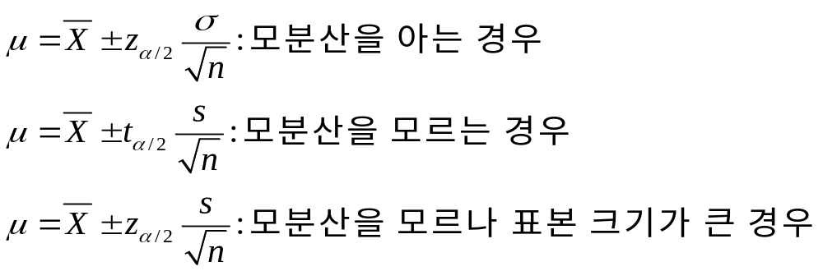
구간추정 (Interval Estimation)
신뢰구간 (confidence interval)
  구간추정을 통하여 얻어지는 구간
  (L,U)의 형태로 이루어지며 이때 L과 U는 통계량으로 표본으로부터 계산됨
신뢰수준 (level of confidence)
  신뢰구간이 추정하고자 하는 모수를 포함할 확률 (90%, 95%, 99%)
  신뢰구간은 신뢰수준이 높을 수록 좋고, 구간의 크기는 작을수록 좋다.
모평균 에 대한 100(1- )% 신뢰구간
Statistics Inha University

Slide 7
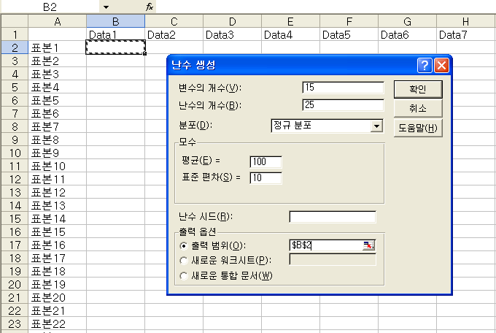
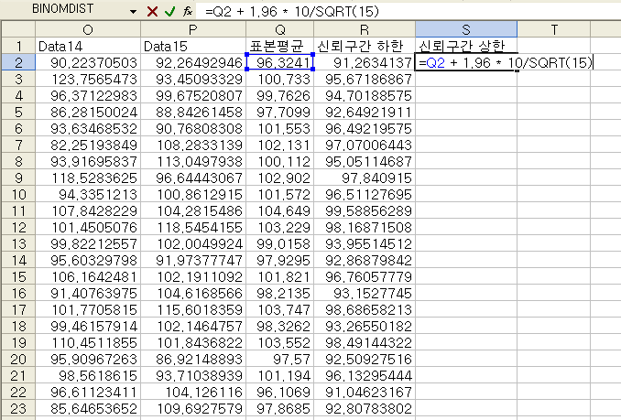
신뢰구간의 의미 (P.266)
평균이 100, 표준편차가 10인 정규분포로부터 크기가 15인
표본을 25번 추출하고 모평균에 대한 25개의 95% 신뢰구간을
구하여 보자.
  도구 - [데이터분석] - [난수생성]
  [변수의 개수 :15] - [난수의개수 :25] - [정규분포] - [평균:100] - [표준편차:10]
  표본평균을 구함.
  95% 신뢰구간을 추정한다.
  신뢰구간 하한 : 표본평균-1.96*10/sqrt(15), 신뢰구간 상한 : 표본평균+1.96*10/sqrt(15)
Statistics Inha University

Slide 8
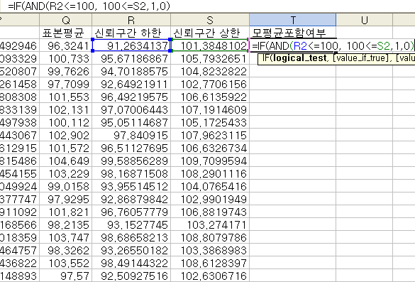
신뢰구간의 의미 (P.266)
  모평균 100을 포함하면 1, 포함하지 않으면 0으로 하여
  신뢰구간이 모평균을 포함하는지 알아본다.
  Tip) 함수 if 와 and 이용 (=if (and (r2<=100, 100<=s2),1,0))
  T27 셀에 T 열에서 구한 모평균 포함여부의 평균을 구하여 모평균이 신뢰구간에 포함될 확률을 구한 후 95%의 신뢰도에 근사하는지 확인한다.
Statistics Inha University

Slide 9
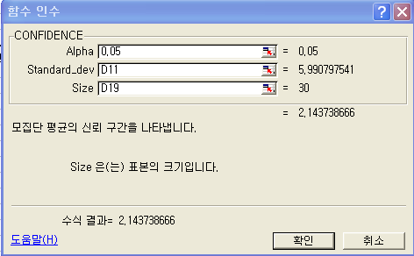
엑셀을 이용한 분석
예 제 13
  엑셀을 이용하여 1절의 예제 1에 주어진 자료에 근거해서 중학교
  3학년 학생의 평균키에 대한 95% 신뢰구간을 구하라.
    [도구] - [데이터 분석] - [기술통계법]-----------> [신뢰수준:95%]
    함수 [통계] 범주에서 CONFIDENCE를 이용하여 신뢰수준을 구한다.
  CONFIDENCE(alpha, standard_dev, size)
    구한 평균과 신뢰수준으로 신뢰구간을 구한다.
    (평균 - 신뢰수준, 평균+신뢰수준)
    엑셀에서 말하는 신뢰수준은 이론상의 신뢰수준과 다른 의미이다.
Statistics Inha University

Slide 10
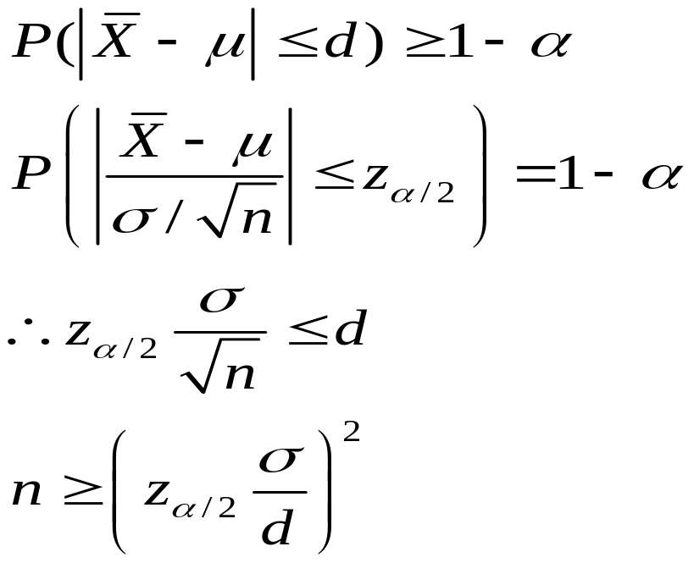
표본 크기의 결정
오차가 d 이하로 될 확률이 최소한 100(1- )%가 되도록
표본크기 계산
Statistics Inha University

Slide 11


가설 검정
통계적 가설검정 (statistical hypothesis testing)
  표본으로 부터 얻어진 정보를 이용하여 모수에 대한 예상이나 주장 등의 옳고 그름을 판단하는 과정
두 종류의 가설
  대립가설 ( ) : 얻어진 자료로 부터의 강력한 증거를 바탕으로 입증하려는 가설
  귀무가설( ) : 대립가설의 상반되는 가설.
검정의 결과에 따른 두 가지 오류
검정의 결론 실제의 상태 | 를 기각하지 않는다. ( 을 채택하지 않는다.) | 를 기각한다. ( 을 채택한다.)
가 맞다.( 이 틀리다.) 가 틀리다.( 이 맞다.) | 옳은 결론 잘못된 결론(제2종 오류) | 잘못된 결론(제1종 오류) 옳은 결론
Statistics Inha University

Slide 12

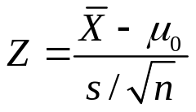
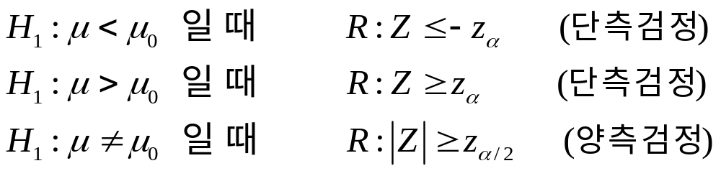

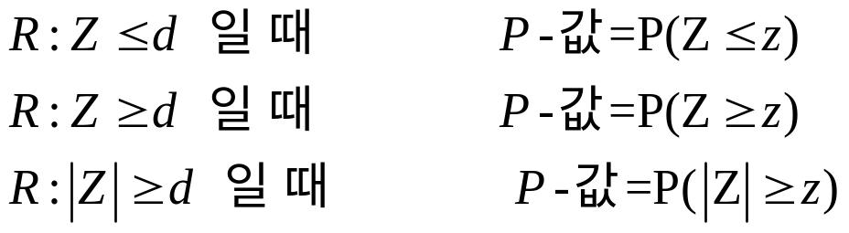
모평균에 대한 검정
표본의 크기 : 30이상
귀무가설 :
검정통계량 :
기각역 :
유의확률 (significance probability)
  주어진 검정통계량의 관측치로부터 를 기각하게 하는 최소의 유의수준
Statistics Inha University

Slide 13

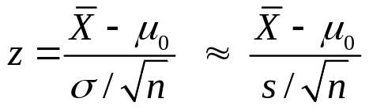
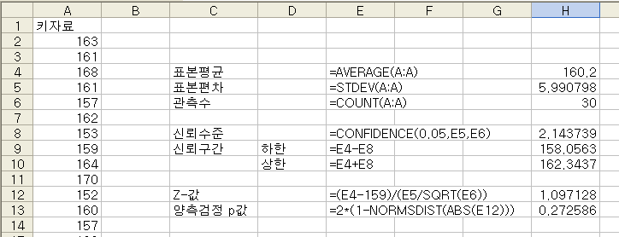
엑셀을 이용한 분석
예제 14
  제 3 절의 예제 8의 검정을 엑셀을 이용하여 시행하고 예제 8의
  결과와 비교하여라
    가설 :
    검정통계량 :
    통계량 Z 계산
    양측검정에 의한 P-값 계산
Statistics Inha University

Slide 14
엑셀을 이용한 분석
실 습 1
  예제 15 : 제 3장의 예제 11에 주어진 자료로부터 평균교통소음정도에 대한 98%신뢰구간을 구하고 평균교통소음정도가 60을 초과한다고 주장할 수 있는지 유의수준 5%에서 가설검정을 실시하라.
  연습문제 5.35 : 혈중 콜레스테롤의 모평균에 대하여 추론하라.
  연습문제 5.36 : 평균키에 대한 97% 신뢰구간을 찾고, 평균키가 59가 아니라고 주장할 수 있는지 유의수준 0.03으로 검정하여라
Statistics Inha University

Slide 15
Thank You!

